Slide 1
Οφελη της Φυσικης Αγωγης για την υγεια
Ευαγγελου ευη

Slide 2
Τι εννοούμε με τον όρο υγεία;
Σύμφωνα με τον ΠΟΥ «Υγεία είναι η κατάσταση της πλήρους φυσικής, πνευματικής, ψυχικής και κοινωνικής ευεξίας και όχι απλά η απουσία ασθένειας και αναπηρίας»

Slide 3
Φυσικη δραστηριοτητα
Τι ονομάζουμε Φυσική Δραστηριότητα (ΦΔ);
Φυσική Δραστηριότητα ονομάζουμε κάθε μορφή κινητικής δραστηριότητας στην οποία ενεργοποιούνται μεγάλες μυϊκές ομάδες του σώματος. Έτσι οι αθλητικές δραστηριότητες και κάθε άλλη μορφή σωματικής άσκησης ή κινητικού παιχνιδιού είναι ΦΔ καθώς επίσης και ο περίπατος και οι μετακινήσεις με τα πόδια ή το ποδήλατο, οι εργασίες στο σπίτι ή στον κήπο, η σωματική εργασία σε διάφορα επαγγέλματα, καθώς και οι υπαίθριες δραστηριότητες ή σπορ αναψυχής

Slide 4
Οφελη φυσικης δραστηριοτητας
Φυσικά και σωματικά οφέλη
Κοινωνικά
Συναισθηματικά
Γνωστικά

Slide 5
Αξιολογουμε…
ΦΔ
Καλή | αν υπερβαίνει τα 60 λεπτά
Ικανοποιητική | αν κυμαίνεται μεταξύ των 60 και 30 λεπτών
Ελλιπής | αν κυμαίνεται μεταξύ 30 και 15 λεπτών
Ανεπαρκής | αν υπολείπεται των 15 λεπτών

Slide 6
Φυσικη δραστηριοτητα
Γιατί η ΦΔ είναι σημαντική για τη ζωή μας;
Γιατί η ΦΔ βοηθά στην υγεία της καρδιάς;
Η ΦΔ αυξάνει τη δύναμη και την αντοχή των μυών. Ποιο είναι το όφελος για την υγεία μας;
Γιατί η τακτική άσκηση χαρίζει υγεία στα οστά;

Slide 7
Φυσικη δραστηριοτητα
Με την τακτική ΦΔ γίνονται δυνατότεροι οι μύες της αναπνοής. Τι σημαίνει αυτό για την υγεία μας;
Πως επιδρά η ΦΔ στον εγκέφαλο και την ψυχική μας διάθεση;
Επηρεάζει η ΦΔ τον έλεγχο του σωματικού βάρους;
Ποιο είναι το αντίθετο της ΦΔ;

Slide 8
Ασκηση με ασφαλεια
Προθέρμανση
Να προετοιμάσουμε κατάλληλα το σώμα και το μυαλό μας για τη δραστηριότητα που θα ακολουθήσει
Περιλαμβάνει διάφορες ασκήσεις, παιχνίδια, διατάσεις
Αποθεραπεία
Περιλαμβάνει ελαφρύ τρέξιμο και διατάσεις

Slide 10
Τι γίνεται στο σώμα μας όταν ασκούμαστε;

Slide 11
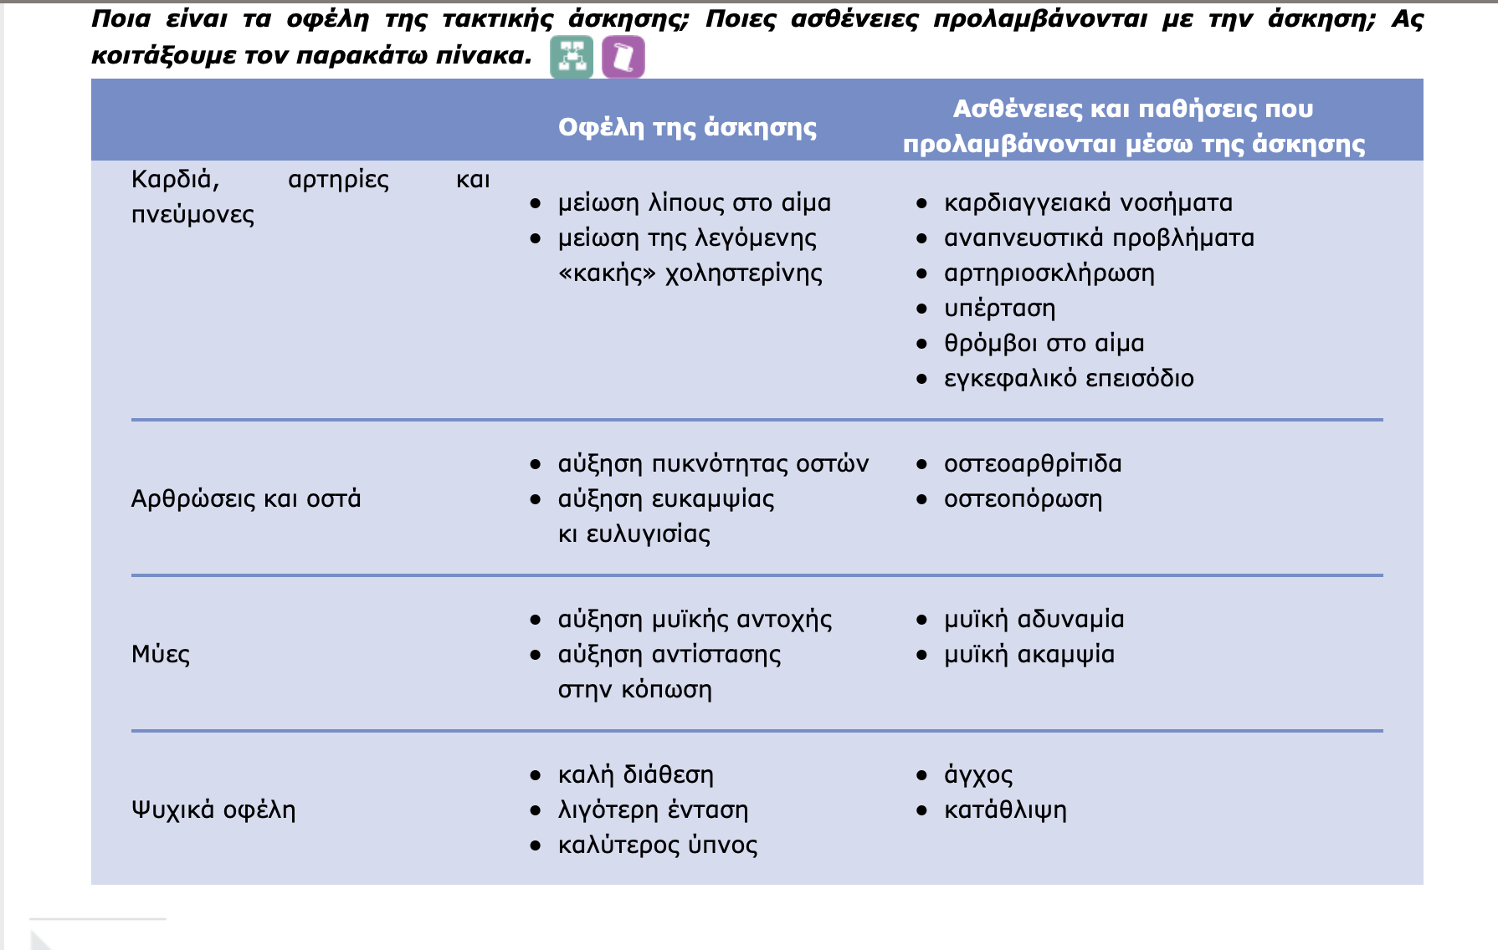

Slide 12
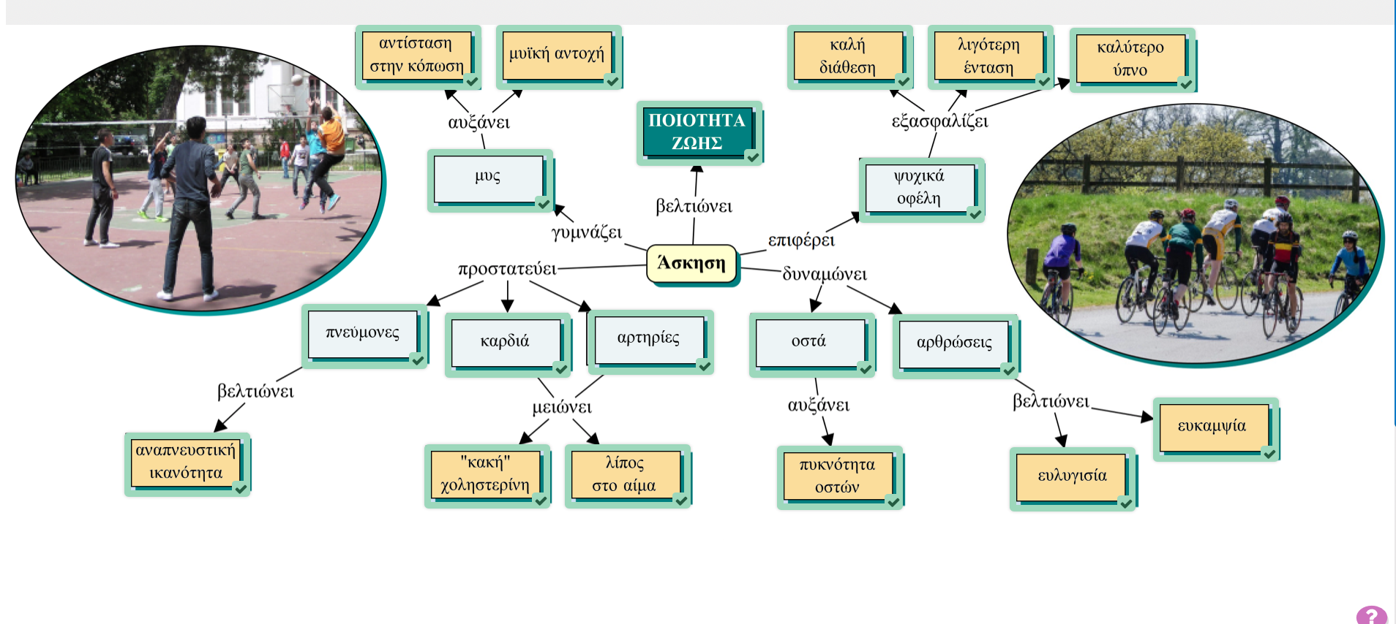

Slide 14
Πηγές
http://users.sch.gr/adanis/portal/index.php/physicalactivity
Διαδραστικά βιβλία Φυσικής Αγωγής Ε-Στ Δημοτικού

